Slide 1
A Importância da reciclagem
Rodrigo Mendes :)
Gabriel oliveira:)

Slide 2
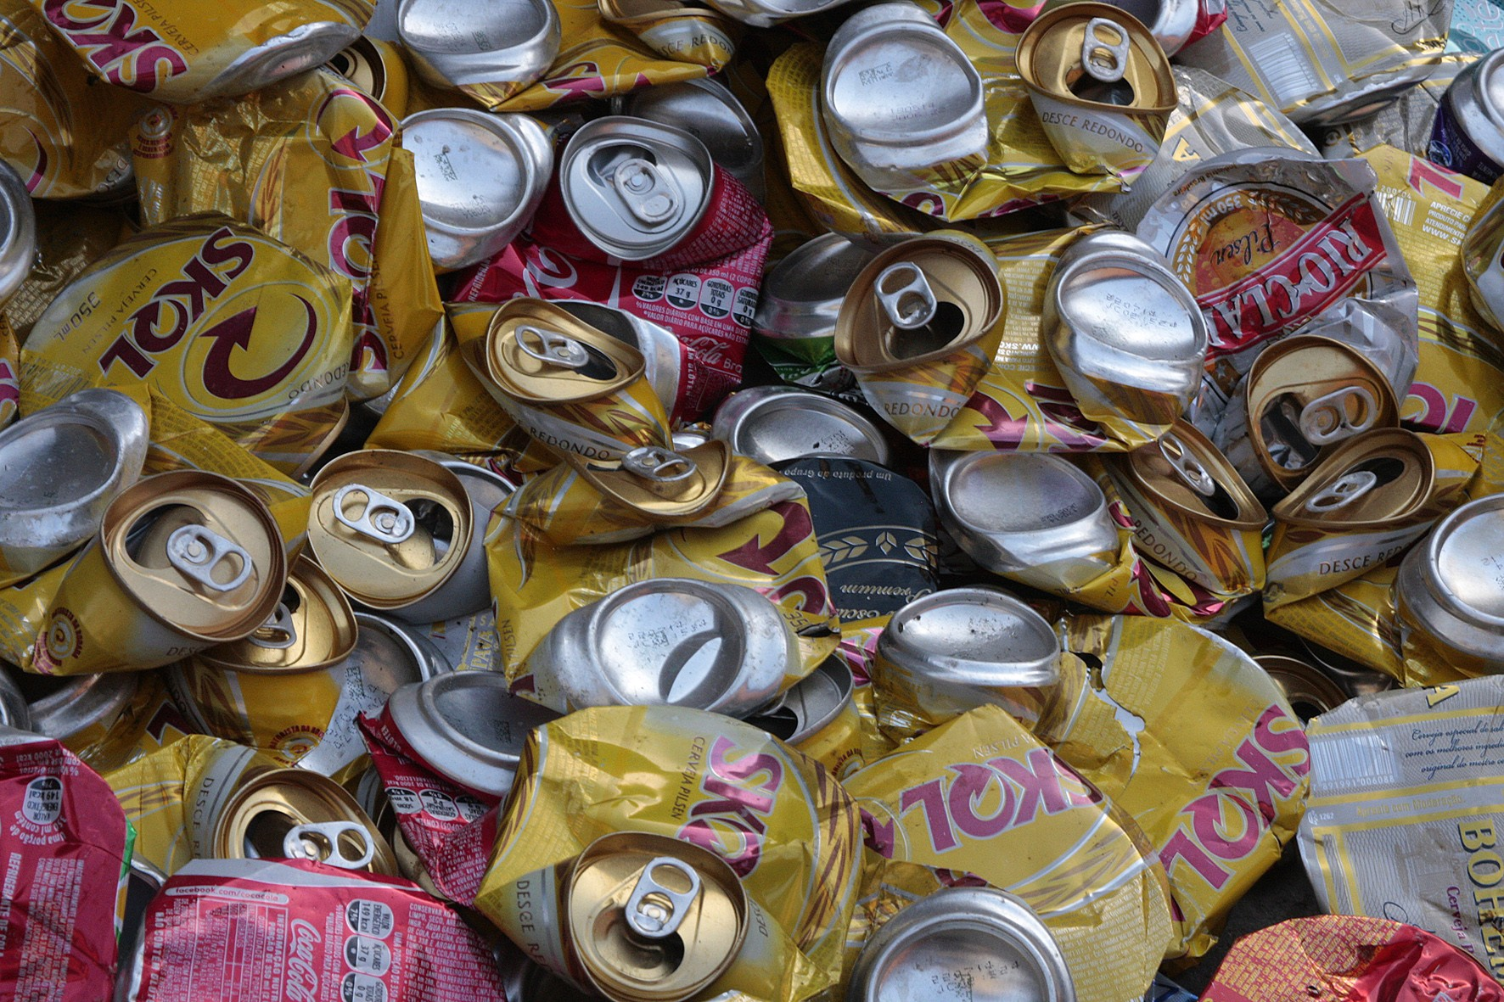
Benefícios da reciclagem
Reduz a quantidade de resíduos
Conserva os recursos naturais
Reduz a poluição

Slide 3
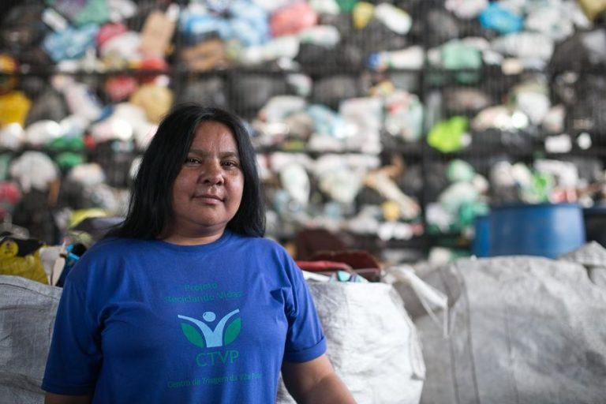
O NOSSO PAPEL NA RECICLAGEM
A reciclagem começa em casa .Separar o lixo corretamente e reutilizar matérias são pequenos gestos que fazem uma grande diferença no ambiente .
Conclusão

